Slide 1

DOMUND 2026
Uno en Cristo,
unidos en la misión
4 días de trabajo para 4.º, 5.º y 6.º de Primaria
Mirar · Reflexionar · Comprometerse · Servir
18 de octubre de 2026 · 100 años del DOMUND
Fuente base: OMP España, domund.es y Mensaje del Papa para la Jornada Mundial de las Misiones 2026.
Notes:
Objetivo general: introducir el DOMUND 2026 de forma visual, sencilla y participativa, conectando el lema con acciones concretas de ayuda y voluntariado en el colegio.

Slide 2
DÍA 1
¿Qué es el DOMUND?
DOMUND significa:
Rezar
DOmingo MUNDial
de las Misiones
Recordamos a los misioneros y a las comunidades que acompañan.
Compartir
En 2026 cumple 100 años.
Es una invitación a mirar más allá de nosotros y cuidar a quienes más lo necesitan.
Ayudamos con gestos concretos y solidarios.
Ser testigos
Anunciamos el amor de Jesús con nuestra forma de vivir.
Fuente base: OMP España, domund.es y Mensaje del Papa para la Jornada Mundial de las Misiones 2026.
Notes:
Dinámica breve: pedir a los alumnos que expliquen con sus palabras qué creen que significa “misión” y escribir tres palabras en la pizarra: rezar, compartir, servir.

Slide 3

DÍA 1
Miramos el cartel del DOMUND 2026
Uno en Cristo
Jesús nos une como una familia.
✝
Unidos
Cada persona aporta algo diferente.
Misión
UNO EN CRISTO,
Amar, ayudar y anunciar con obras.
UNIDOS EN LA MISIÓN
DOMUND
Pregunta para pensar: ¿Qué parte del cartel me llama más la atención y por qué?
18 octubre 2026 · 100 años
Mini-cartel de aula inspirado en el lema oficial
Cartel oficial: OMP España, Cartel-DOMUND-2026.pdf.
Notes:
Muestra el cartel oficial impreso o proyectado. Guía de observación: lema, fecha, 100 años, invitación a colaborar, símbolos de unidad y misión.

Slide 4
DÍA 1
Actividad: “Unidos formamos misión”
1
Cada equipo recibe una palabra:
2
Comparten una idea sencilla:
3
Creamos un mural final:
UNO · CRISTO · UNIDOS · MISIÓN
“Podemos estar unidos cuando…”
“Nuestra clase en misión”
Dibujan qué significa para ellos.
Escuchamos sin interrumpir.
Se queda visible durante la semana.
Fuente base: OMP España, domund.es y Mensaje del Papa para la Jornada Mundial de las Misiones 2026.
Notes:
Materiales: folios de colores, rotuladores, celo o cartulina grande. Duración estimada: 20 minutos.

Slide 5
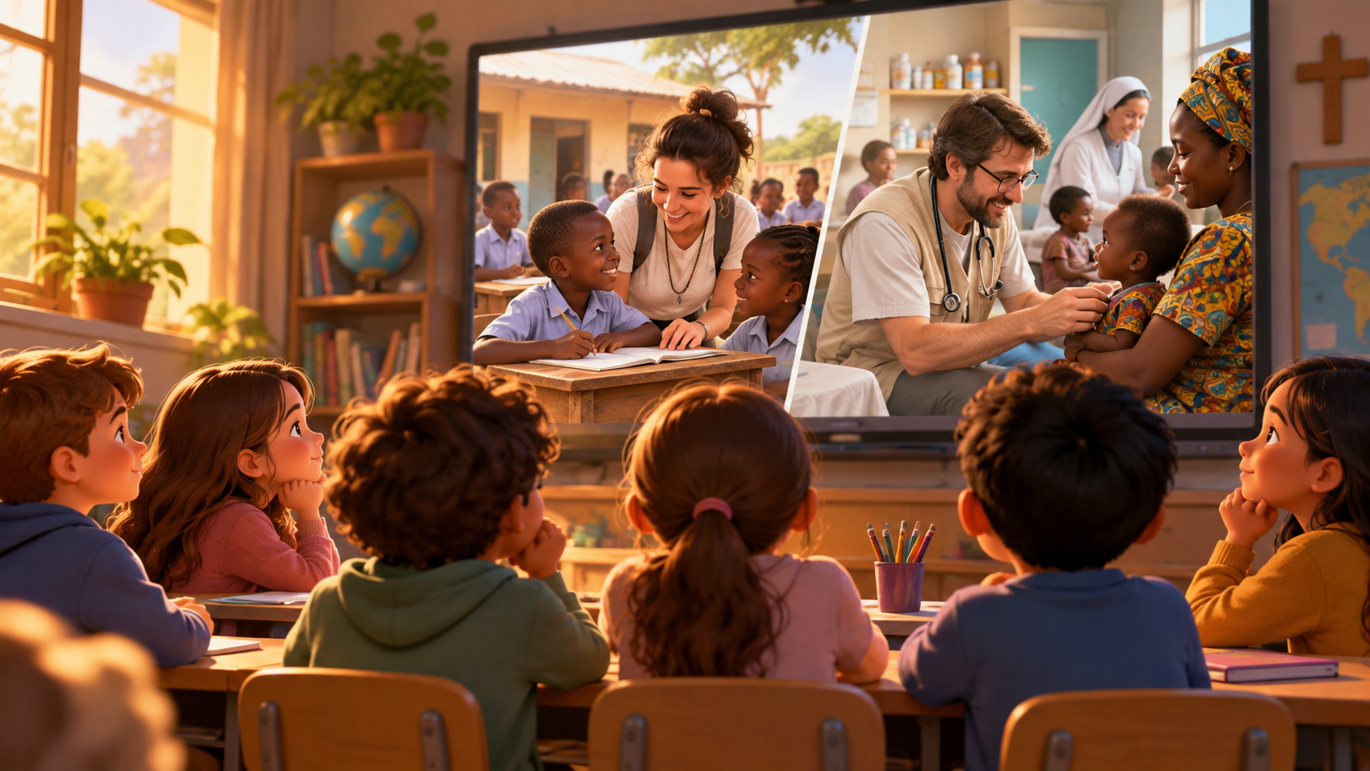
DÍA 2
Vemos el vídeo
de la campaña
Mientras lo vemos, buscamos tres cosas:
¿Quién ayuda?
Fíjate en las personas.
¿A quién ayuda?
Fíjate en las necesidades.
Vídeo de la campaña
https://www.youtube.com/watch?v=Iv4mH2eUnhI
¿Qué nos pide a nosotros?
Fíjate en la llamada final.
Abrir domund.es para vídeo / himno “Envíame a mí”
Recurso audiovisual: domund.es, campaña DOMUND 2026.
Notes:
Antes de ver el vídeo, pide que anoten una palabra que les sorprenda. Después, comparte en voz alta: “Yo he visto…” y “Yo he sentido…”.

Slide 6
DÍA 2
Después del vídeo: pensamos con el corazón
Rueda de reflexión
Frases para completar:
• En el vídeo he descubierto que…
• Una persona misionera es…
• En mi clase puedo ayudar cuando…
• Esta semana me comprometo a…
Puedo hacer
Veo
DOMUND
Me pregunto
Siento
Fuente base: OMP España, domund.es y Mensaje del Papa para la Jornada Mundial de las Misiones 2026.
Notes:
Adaptación: los alumnos pueden responder oralmente o por escrito en post-it. Recoge ideas concretas, no solo buenas intenciones.

Slide 7
DÍA 2
El vídeo en una palabra
Elige una palabra: AYUDA · ALEGRÍA · COMPARTIR · FE · VALENTÍA · ESPERANZA
1. Escribo
2. Comparto
3. Elegimos
Mi palabra y una frase.
La digo a mi pareja.
Una palabra para la clase.
Producto final: una nube de palabras del DOMUND 2026.
Fuente base: OMP España, domund.es y Mensaje del Papa para la Jornada Mundial de las Misiones 2026.
Notes:
Puede realizarse en papel continuo o en la pizarra digital. Mantener el ritmo ágil.

Slide 8

DÍA 3
Trabajamos el lema
“Uno en Cristo, unidos en la misión”
Lo dividimos en tres partes para entenderlo mejor:
Uno en Cristo
Jesús es el centro que nos une.
Unidos
No somos iguales, pero caminamos juntos.
En la misión
La fe se nota en cómo amamos y servimos.
Fuente base: OMP España, domund.es y Mensaje del Papa para la Jornada Mundial de las Misiones 2026.
Notes:
Actividad inicial: leer el lema despacio tres veces: todos juntos, por equipos y en silencio.

Slide 9
DÍA 3
Preguntas para dialogar
¿Qué significa estar unidos sin pensar todos igual?
¿Quién necesita ayuda cerca de nosotros?
1
2
¿Cómo podemos ser “misioneros” en el cole?
¿Qué gesto pequeño puede cambiar un día?
3
4
¿Qué nos cuesta más: escuchar, compartir o perdonar?
¿A quién podemos agradecer su voluntariado?
5
6
Norma de diálogo: escucho para comprender, no solo para contestar.
Fuente base: OMP España, domund.es y Mensaje del Papa para la Jornada Mundial de las Misiones 2026.
Notes:
Se puede trabajar por equipos: cada equipo recibe una pregunta y prepara una respuesta con un ejemplo.

Slide 10
DÍA 3
Del lema a la acción
Semáforo del compromiso
HOY
ESTA SEMANA
ESTE MES
Puedo saludar a quien está solo.
Puedo colaborar en una campaña solidaria.
Puedo dedicar tiempo a ayudar en casa, clase o parroquia.
Escribo mi compromiso en una tarjeta y lo guardo en la agenda.
Fuente base: OMP España, domund.es y Mensaje del Papa para la Jornada Mundial de las Misiones 2026.
Notes:
Insistir en compromisos concretos y medibles: “ayudaré a…” mejor que “seré bueno”.

Slide 11

DÍA 4
Voluntariado:
ayudar con alegría
Ser voluntario no es “hacer mucho”.
Es regalar algo de mí para que otra persona esté mejor.
Tiempo
estar disponible
Talentos
poner lo que sé al servicio
Corazón
hacerlo con cariño
Fuente base: OMP España, domund.es y Mensaje del Papa para la Jornada Mundial de las Misiones 2026.
Notes:
Pedir ejemplos de voluntariado adaptados a su edad: acompañar, recoger, ordenar, animar, participar en campañas, cuidar el material común.

Slide 12
DÍA 4
HIMNO DOMUND 2026 https://www.youtube.com/watch?v=a0AsTGrkcrc
Nuestro compromiso DOMUND
1. Miro
2. Elijo
3. Actúo
¿Qué necesidad veo en mi clase, mi colegio o mi barrio?
¿Qué acción podemos hacer juntos de verdad?
¿Qué día lo haremos y quién se encarga de cada cosa?
Frase final: “La misión empieza aquí, con un gesto pequeño hecho con mucho amor.”
Datos de campaña: DOMUND 2026, 18 de octubre, lema “Uno en Cristo, unidos en la misión”, 100 años.
Notes:
Cierre: escoger una acción común de aula. Ejemplos: carta de agradecimiento a voluntarios, campaña de recogida, mural de oración, ayuda a compañeros, visita solidaria según posibilidades del centro.

